Slide 1
行け！伊達マン

Slide 2
■タイトル
・行け！伊達マン
■基本内容
・ジャンル・・・爽快アクションRPG
・プラットフォーム・・・スマートフォン
・収益方法・・・広告収入
・ターゲット・・・スマホゲームが好きな１０代後半～２０代前の男女
・プレイ人数・・・１人
■コンセプト
・スマホの簡単操作で敵を倒す爽快アクションゲーム。
フリックやタッチといった非常にシンプルな操作で攻撃をし、
次々と迫りくる敵を倒していく。
・ステージは全て実際の宮城の町を使い、操作キャラや敵も
全て宮城とゆかりのあるキャラクターなので、
ゲームをしながら宮城の事を知ってもらうことができる。

Slide 3
■ゲーム概要
ある日突然、宮城のゆるキャラ達が狂暴化し、各地で暴走を始める。
しかしそれは全て、世界征服を企む「Dr.Drop」の仕業だった。
人々は狂暴化したゆるキャラ達を「ゆる獣」と呼び、それらに対抗
するために正義のロボット「伊達マン」を開発。
Dr.Dropの野望を阻止するために、伊達マンはゆる獣と戦っていく。

Slide 4
■企画意図
・このゲームでゆるキャラを使う理由：
ゆるキャラのようなマスコット的な存在があった方が親しみを
覚えやすく、また、ゆるキャラを通してその地域のことをより
深く知ってもらえると考えられたため。

Slide 5
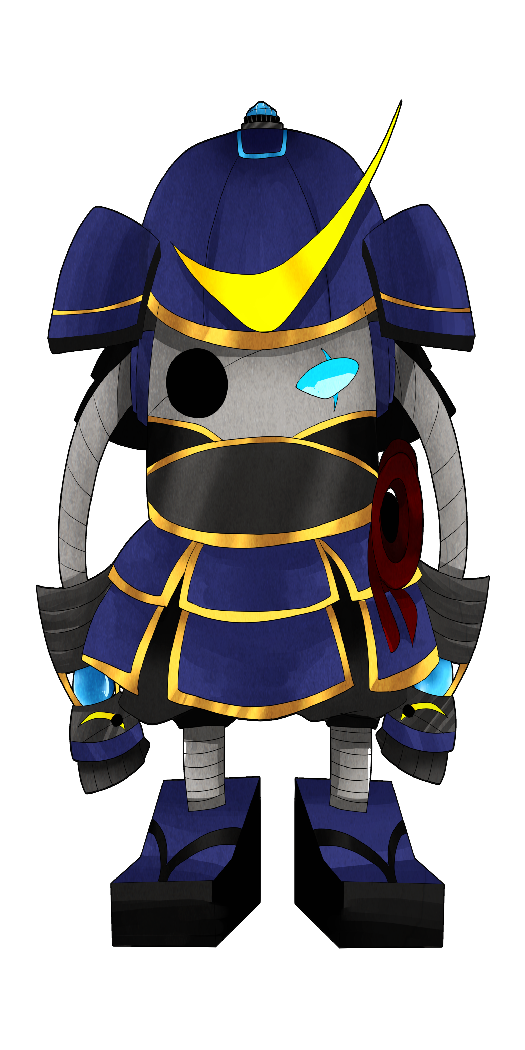




■キャラクター
・伊達マン
Dr.Dropの野望を阻止するために開発された正義のロボット。
ゆる獣を元のゆるキャラに戻せる、特殊な力がある。
・Dr.Drop
ゆるキャラ達を狂暴化させた張本人。
ゆる獣を使って世界を征服することを企んでいる。
・ゆる獣
狂暴化してしまったゆるキャラ達。
我を忘れ、各地で暴走を続けている。

Slide 6
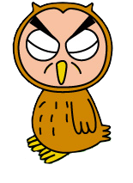


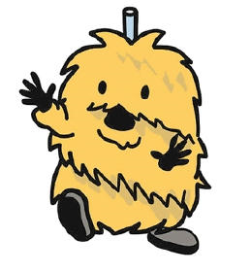




■セールスポイント①
・ゆるキャラ達との協力が可能
宮城のゆるキャラは公式のものだけでも７９種類存在する。
ゆるキャラの一例：
※ここで挙げたもの以外にも
ゆるキャラは多数存在。
ゆるキャラは仲間にすることが可能。戦う時一緒に連れていくことができる。
見たことのないゆるキャラや、自分が住んでる町のゆるキャラが出てくることも。

Slide 7
■セールスポイント②
・スマホによる操作で簡単に爽快アクションが楽しめる。
敵を斬っている画面
必殺技発動画面
フリックで敵を斬る
紋章をなぞり必殺技発動
基本的な操作はこの２つのみ。
手軽に爽快アクションを楽しむことが可能。

Slide 8

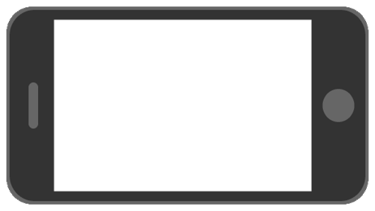
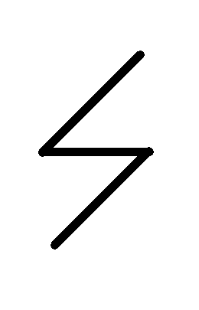


■必殺技
画面のゆる獣のアイコンを押すと
紋章が浮かび上がる
戦闘画面
紋章表示画面
紋章をなぞると
必殺技発動
紋章表示画面
必殺技発動画面
ゆるキャラによって紋章や必殺技が異なるため、
様々な組み合わせを楽しむことができる。

Slide 9
■必殺技
ゆるキャラによって紋章や必殺技の効果は異なる
ゆるキャラとその紋章の一例
様々な組み合わせを楽しむことができる。

Slide 10
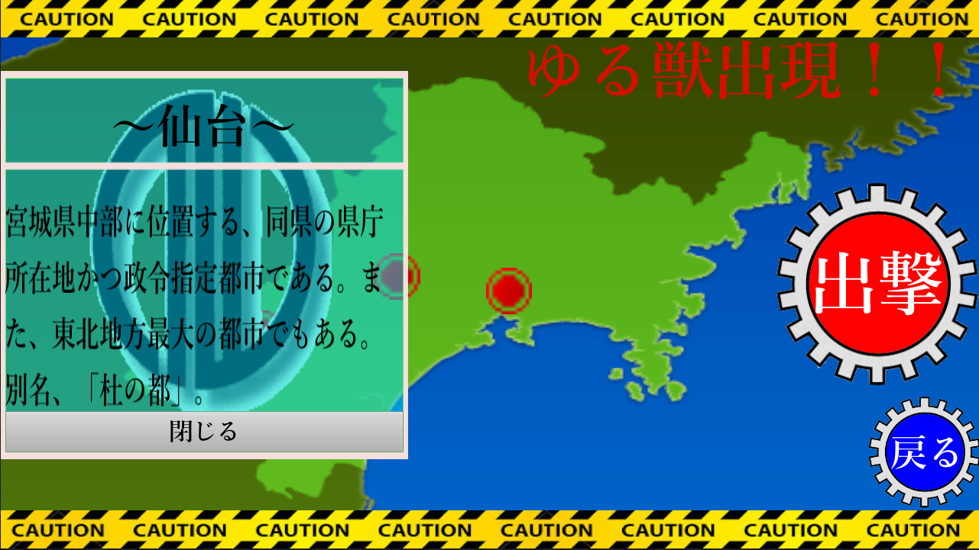
■ゲームの流れ
ブリーフィング画面
・ブリーフィング​
​
装備する武器や連れていくゆるキャラを選択。​
・ステージ選択
​
どのステージに行くかをここで選択。​
・戦闘終了後
戦闘画面
倒したゆる獣は元のゆるキャラに戻り、
自分たちの仲間にすることができる。
仲間にしたゆるキャラは、２体まで連れて
いくことが可能。
・戦闘
​
街で実際にゆる獣達と戦う。​

Slide 11
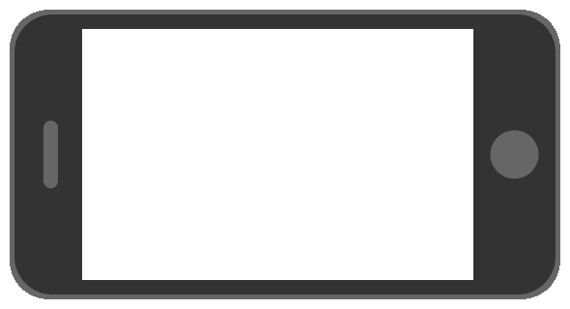
■実際のプレイ画面
①
①伊達マンのHP。０になるとゲームオーバー
②方向変換ボタン。これを押して向きを変更
③連れてきたゆるキャラ
④伊達マンの腕と刀
②
戦闘画面
②
③
④

Slide 12
■今後の展開予想
・現時点では宮城のみだが、それだけではなく福島や秋田といった、
他の東北地方の県のバージョンも作ることにより、宮城だけでなく
東北全体のことを知ってもらえる。

